Slide 1
阿里巴巴平台简介
我国电子商务发展现状和前景
阿里商机
阿里网站架构和基本功能
阿里基础操作
诚信通会员
免费推广简介
付费推广简介
团队合作

Slide 2
我国电子商务发展现状和前景
电子商务交易量增长迅速
消费群体发展速度快
电子商务涉及的行业不断扩展
电子商务模式创新日益活跃
电子商务按参与主体与客户的不同，可以分为多种形式，但目前来看，B2B，B2C,C2C是主要形式。其中B2B是最主要的应用形式。

Slide 3
阿里商机
阿里巴巴在短短的几年时间里累积了300多万的企业会员，并且以每天6000多新用户的速度增加。
阿里网站运营模式：首先，专做信息流，汇聚大量的市场供求信息。阿里巴巴主要信息服务栏目包括：商业机会，有27个行业700多个产品分类的商业机会拱查阅，通常提供大约50万供求信息。产品展示：按产品分类陈列展示阿里巴巴会员的各类图文并茂的产品信息库。
品牌资质：福布斯连续5年全球最佳B2B网站。中国最大B2B网站。全球电子商务领袖。
快捷方便，成本低廉，渠道广阔，海量信息。

Slide 4
阿里巴巴基本架构和功能
阿里巴巴中文站的架构简介：
阿里巴巴首页：产品 公司 求购 商业资讯 商人社区 公司黄页

Slide 5
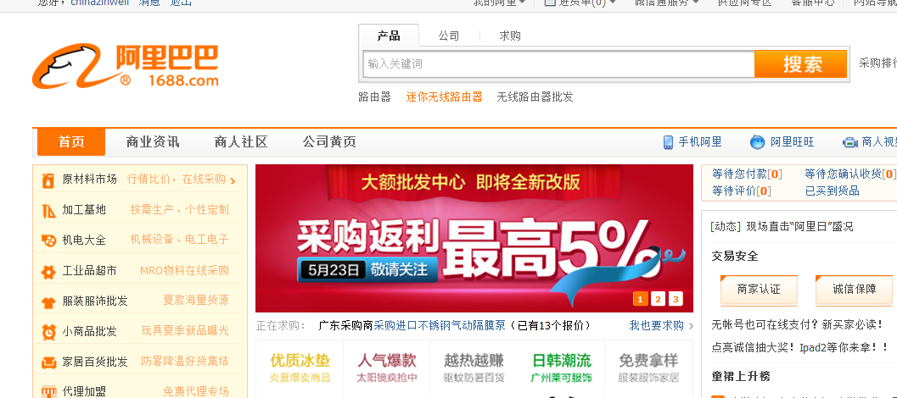

Slide 6
产品：产品搜索频道是满足买家购买产品的需求，买家在此频道可以查找到各种产品的最新供应信息，并查看产品的详细和样品图片
公司：公司搜索频道主要展示的是公司库信息，买家可以从此频道方便的寻找各行各业的公司。此频道可以通过输入公司名称、产品或公司地址即可查找到相应的公司信息。
求购：通过此频道可以查看最新客户询价信息和供应商报价信息，采购商和供应商可以通过此页面发布询价和管理询价。

Slide 7
商人社区
阿里巴巴中文站其中包括商友、商业资讯、论坛、生意经、博客、视频、财富值。在里面会员可以找到最新的行业信息，进行商业交流及商业资讯，以商会友，结交天下商友。

Slide 8
诚信通会员
阿里巴巴中文网站收费会员即诚信通会员享有比普通会员更多的增值服务。诚信通会员是阿里巴巴中文站推出的一项收费服务，它主要用以解决网络贸易信用问题，专为中小企业量身定制提供强大的服务，提高成交机会。
诚信通是阿里巴巴网站为从事商业活动的机构或个人提供的一种全方位网上贸易服务，并对享受该服务的对象，进行第三方认证机构核实认证身份。诚信通会员是年费制，包括企业诚信通会员和个人诚信通会员。诚信通企业会员需具备合法注册、年检的营业执照，且联系人已获企业授权作为其网上联系人方可申请加入。

Slide 9
诚信通会员的服务内容
注册成为诚信通会员可以享有以下服务：
第三方认证。85%的买家优先考虑与诚信通会员作生意。企业在加入诚信通会员的时候，阿里巴巴会请第三方的权威认证公司对加入诚信通的这个公司在工商部门是不是有合法的注册，是不是有合法的营业执照，以及申请人是不是得到公司的授权进行认证，通过认证之后，诚信通会员会拥有一个诚信通档案，在网站上面发布信息将会得到买家更多的信任。
拥有诚信通企业网站。阿里巴巴提供给诚信通会员建立企业网站功能，相当于建立在阿里巴巴这个繁华大市场的黄金旺铺。只要成为阿里巴巴诚信通会员，就可以拥有一个商铺，商铺将自动集成展示会员在阿里巴巴市场里发布的所有信息。
提供强大的查看功能，独享买家信息。这对客户来说是很大的一个资源，它可以通过这些求购信息，找到合作的买家。普通会员是不能查到到发布这些求购信息公司的联系方式的，只能够给买家进行留言，但是诚信通会员可以在网站上面查看所有求购信息人的联系方式以及详细的一些资料。

Slide 10
诚信通会员的服务内容（下）
发布商业信息，优先推荐，获得买家关注。买家所搜信息时，同样的条件下诚信通会员的信息会排在前面，可以获得更多的商机。
除此之外，阿里巴巴还能够让企业足不出户地便能参加全国各地去参展，推广企业和产品；参加采购洽谈会，与国内外世界级大买家做生意；参加会员培训会，能够交流网上贸易技巧，分享成功经验等等。

Slide 11
阿里巴巴平台基础操作

Slide 12
阿里巴巴平台基础操作是使用阿里巴巴的入门，
也是做好产品销售的基础知识

Slide 13
阿里巴巴平台基础操作（下）
注册会员，成为供应商
产品的发布
旺铺装修

Slide 14
产品发布的基本步骤
首先点击桌面上的我的阿里，进入后台，有个快捷入口，点击“供应产品”，点击“供应产品”类目下的“发布供应产品”标签。
选择合适的类目，填写产品详细信息，完成后即可发布。

Slide 15
信息发布规则—标题
①必须带有明确的产品名称（可适当的添加产品修饰词语）不能出现电话号码等任何联系方式。②产品名称不能和信息内容无关，有歧义的品牌或者产品缩写及代称不能作为产品名称出现（如苹果电脑中的苹果作为一个品牌，同时也是一中产品，将产生歧义，则不能单独作为产品名称）。

Slide 16
信息发布规则—类目
③根据产品选择类目，类目必须与标题中的产品保持匹配。
④类目必须选择到最次及。
⑤代理、合作、加工、二手设备必须归属到相应的行业产品代理、合作 、加工，二手设备类目加工的子类下。

Slide 17
信息发布规则—内容
①信息在没有发布图片的情况下，内容必须详细完整，必须含有超过一项的产品介绍描述（如产品用途、包装、材质等描述）。
②信息内容中不得为纯英文的产品说明；但可以以中英文对照的形式发布产品说明。允许发布繁体内容
③求购信息不能在内容中带有具体的联系方式或公司名称，如电话、网址、邮件地址、ＱＱ等。

Slide 18
信息发布规则—属性
属性必须与产品、类目两者皆相符
属性内容和定义需一致
属性内容和属性值需一致

Slide 19
产品发布注意事项
遵循信息发布规则,不要发布重复信息
重复信息判断标准：当您要新发布一条信息时，其内容与您原来已发布上网的信息相比，有符合以下情况，该信息就属于重复信息：对于信息图片完全相同，信息内容（包括有效属性内容）雷同的两条信息，我们称之为两条重复信息。即无论这两条信息的标题，类目，关键字是否相同，只要它们的信息图片相同，信息内容（包括有效属性内容）又同时雷同，则这两条信息即为重复。

Slide 20
重度重复信息细节说明
重度重复信息是重复程度相对较严重的重复信息，即重复发布完全相同或重要属性完全相同的信息。
重度重复信息细节说明，包括但不限于以下几种情况：
①产品的属性、图片、详细说明以及交易信息均相同，但信息的标题通过产品名的罗列、产品别名变化、产品修饰词变化而表现的不同，属于重度重复信息的范畴；
②相同的产品，通过更改价格、计量单位和供货总量发布的信息，可判定为重度重复信息；
③相同的产品，如果图片中的产品主体相同，只是背景不同，可判定为重度重复信息；
④相同的产品，通过在标题、详细说明、属性中添加无效的文字、数字、字母、符号、图片等内容而表现的不同，可判定为重度重复信息；
⑤相同的产品，通过更改信息图片的排列组合，更改信息标题、详细说明、属性中内容的排列组合而表现的不同，可判定为重度重复信息；
⑥将同个产品的详细说明或者属性分段拆分成多条信息发布，可判定为重度重复信息

Slide 21
重复信息处罚规则
据信息重复情况的程度不同，分为轻度重复信息和重度重复信息，视严重程度，处罚分以下四类等级：
一）如果发布已上网的同类产品信息中存在轻度重复信息，客户通过某个关键词搜索同类产品时，搜索结果中只出现排名最靠前的那一条供应产品。其他轻度重复信息将展示在信息发布者的旺铺或公司黄页里，也可以进入“我的阿里”--“应用中心”--“供应产品”--“管理供应产品”页面查看，但在搜索结果中不做展示；
（二）如果发布者新重发或已上网信息中存在重度重复信息，网站将会删除该重复信息；
三）如果发布者已上网信息中存在大量重度重复信息，网站将会下撤其所有信息；发布者可以进行修改，如果修改之后的信息质量较好且不属重复信息，可以重新发布；
（四）如果多次发现发布者已上网信息中存在大量重度重复信息，所有已发布信息将被删除，且网站将保留屏蔽用户全部或部分使用权限的权利。

Slide 22
产品发布注意事项（下）
发布产品的过程是件很简单的事情，要发布高质量的产品信息也不是一个简单的事情，需要注意一下几点：
1 产品的图片处理是一门艺术。产品图片应该能突出产品的使用范围，使用方法等，在产品信息中，要求发一些简单，明了的图片。
2 产品要想排在前面，产品名称，关键词，简要描述，详细描述中都含有关键词，既常说的“四合一”。
3 详细描述里面，是应该填入一定的图片的，但是3-5张就够了。
4、关于报价，因为国内同行也能看到我们的产品的，为了不泄露公司的价格信息，尽量报的时候用虚价。我在设置的时候选择的是申请会员通过后能看到我们的报价。

Slide 23
阿里巴巴之网络社区（免费推广）
商人社区
商人博客
是全球最大的商人互动社区了解最务实的商战经验，交到最热心的商界朋友，浏览资讯和话题，发表见解，结交同业高手，与专家和商人朋友交流经验，拓展企业的商业影响力
聚集了广大的网商。满足广大网商多方位展示自己、结交商友的目的。是广大网商展示鲜活案例，学习实战经验、展示自己的公司和产品的互动区。阿里巴巴商人博客定位于商人博客，与一般的博客有明显的区别，具有独特的价值。

Slide 24
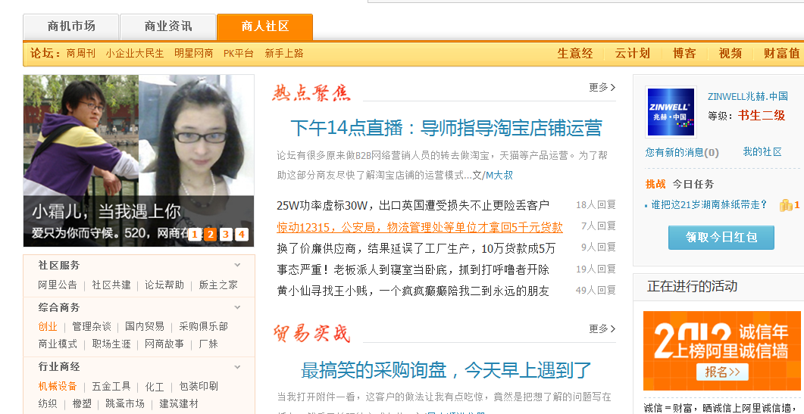
商人论坛

Slide 25
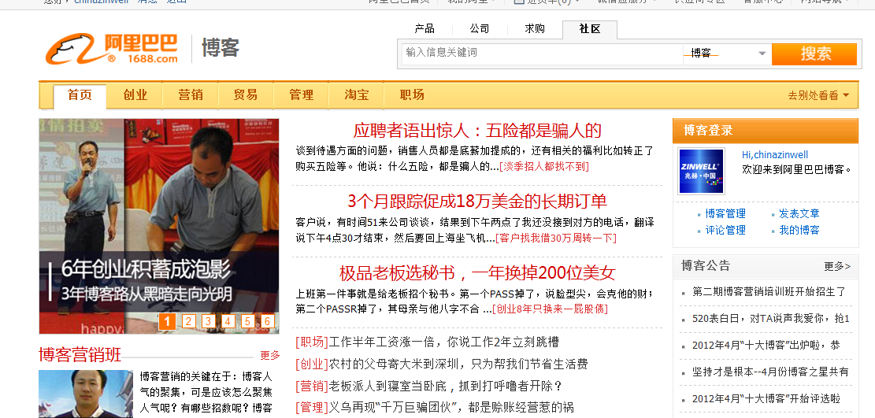
商人博客

Slide 26
商人社区的作用
阿里巴巴商人论坛为商人们之间进行交流提供了一个自由的平台，在这个平台里：
商人可以快速的了解务实的商战经验
能够交到热心的商界朋友，浏览最新的资讯和话题，并且可以发表自己的见解
结交同业高手，与专家和商人朋友交流经验
可以利用论坛来营销产品，宣传自己的企业
长期活跃在论坛中，还能拓展企业的商业影响力，带来更多的商机

Slide 27
商人博客的作用
（1）商人博客对个人的作用
博客对每个人的作用都不一样，给网民带来了很对便利。普遍来说，博客有以下的作用：
网络日志：这是博客最初的、最基本的功能，就是发表个人网络日志。在商人博客中，可以随心所欲的谈自己的商业经验、感想等，博友之间可以进行思想经验的交流
个人文集：可以作为自己的个人文集，把自己的写的文章按照一定的时间顺序、目录或者标签发表到自己的博客上
个性展示：博客完全是以个人为中心的，每个人的博客都是不同的，从每个人的博客中可以看书一个人的个性
结交博友：通过博客、文章，可以结交到许多志同道合的朋友
提高个人影响力：博客是一个很好的自我展示和交流的平台，通过这个平台，可以结交很多的博友，并在博友之间提高自己的影响力

Slide 28
（2）商人博客对企业的作用
展示企业风采：通过博客可以随时展示企业的文化、动态、获得的荣誉等，提高企业的知名度
更详细地展示最新产品和功能：在博客中同样可以展示企业的产品，由于在博客中没有任何的限制，企业可以讲全部的产品、图片等都展示出来
与客户交流的平台：通过博客企业可以和客户或者准客户进行交流，以企业的魅力吸引客户，获得商机
公司对外发布信息的平台：企业可以对外发布通知、招聘等，最为企业的一个对外窗口

Slide 29
付费推广
网销宝
黄金展位

Slide 30
网销宝服务简介
什么是网销宝服务：网销宝服务是阿里巴巴为诚信通会员提供的按点击付费的网络推广服务。帮用户精准推广到有效目标客户面前，并按实际推广效果来付费。
网销宝的优势：A、商人流量、专业买家。基于阿里巴巴专业的商人平台，用户的信息会同时在阿里巴巴市场和社区两大平台推广，包括：供应信息、资讯、论坛等搜索结果页面、会员供应信息详细介绍、商业资讯正文、论坛文章正文等页面中，为用户引入更多的目标客户，帮用户抓住更多生意机会。B、免费展示、点击付费。用户的信息会同时在阿里巴巴市场和社区两大平台推广，推广信息免费展示，按产生的点击结算费用。C、灵活推广、成本可控。可以根据自身需要，随时调整广告投放的时间，也可以随时调整推广的关键词，锁定不同层次的客户。自主控制每天消费的最高限额、随时调整想要推广的产品、随时调整每个点击愿意支付的价格等，不断优化其推广。自己的钱，自己做主。
网销宝服务流程：只要用户是阿里巴巴诚信通会员，均可参加网销宝服务。首次预充最低付款金额为：人民币2000元；续费最低付款金额：1000元。充值成功后，即可正式使用网销宝服务。系统将用户要推广的信息投放上网，曝光展示，展示形式为“图片＋文字”。

Slide 31
网销宝展示位置
推广信息出现的位置：具体出现的位置会由系统根据产品信息与买家搜索的相关度以及出价的排名综合评定后进行选择，可通过操作后台查看具体排名情况。
A、产品搜索结果首页前列“推广”位置
B、产品搜索结果页底部“热门推荐”位置
C、公司库搜索结果前列“推广”位置：
D、资讯、社区、论坛频道，搜索结果右侧和底部“最热商机”位置E、求购信息、画报等页面底部“最热商机”位置

Slide 32
黄金展位简介
黄金展位简介：黄金展位是专为诚信通会员提供的企业品牌展示平台，旨在帮助企业打造行业知名度，扩大行业影响力，开拓百年基业。为保障品牌公信力，黄金展位设置严格的入选标准，符合资格的企业才有机会展示。购买黄金展位的企业，可在指定关键词的搜索结果页面的右侧显著位置获得优先展示，以最形象最醒目的形式获得买家关注，打造企业品牌。
黄金展位作用：全方位全网密集曝光--用户的品牌形象出现在阿里巴巴各大搜索结果页面右侧，从第一页到最后一页，全网最密集曝光，买家不得不关注！
大图片--超大图片真彩展示，以最醒目的形式彰显用户的品牌！精准投放有针对性--跟关键词关联的投放，让用户的品牌形象有针对性地出现在潜在买家面前！周期性较长--黄金展位的投放期最长可达一年，长时间的品牌印象积累，买家心里自有用户
黄金展位的投放位置：黄金展位是根据会员购买的关键词进行投放的，投放在网站的产品搜索结果页面（例如：供应信息搜索结果页面、求购信息搜索结果页面、公司库搜索结果页面等）。当用户搜索用的关键词与该会员购买的关键词相同时便会出现该会员企业的黄金展位推广图片，点击后链接到该会员的诚信通商铺或阿里旺铺。投放在指定关键词的各大主要搜索结果页面（包括供应、求购、公司信息等）右侧显著位置，从第一页到最后一页，全网密集曝光。

Slide 33
黄金展位展示形式
黄金展位的展现形式：黄金展位以160*250超大广告位为主要展现形式，图片动态翻转，吸引买家眼球。企业信息固定图片下方，无需点击即可查看。图片上允许放置“LOGO、公司名称（可为缩写）、产品图片、广告语”四样内容。如图5-26所示。 一个关键词下面最多售卖6块黄金展位，采用刷新随机变化位置的方式展现。以160×200象素的彩色图片展示；仅有6位，随机排列；翻页、筛选依然存在；直达企业网站。
黄金展位的价格：黄金展位是根据关键词进行投放，所以其价格根据关键词热门程度不同价格不同。具体价格可通过黄金展位频道上部的搜索框输入感兴趣的关键词进行查询。

Slide 34

团队合作
公司是一个整体，相互沟通，相互合作，致力于公司的发展

Slide 35

谢谢大家！

